Slide 1
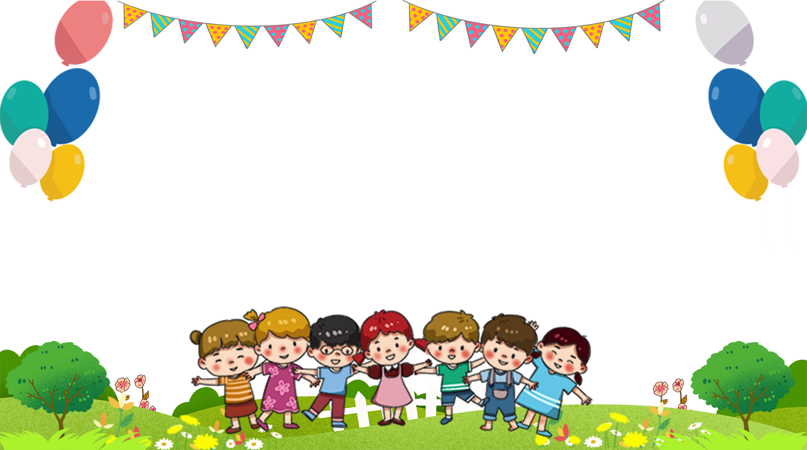
Đạo đức
Thực hành rèn kĩ năng cuối HKII ( T1)

Slide 2


RUNG
CHUÔNG VÀNG

Slide 3




6
1
2
3
4
5
7
8
9
CÂU HỎI 1
10
BẮT ĐẦU
Mai cho Tuấn mượn bút. Hôm sau, Mai nhắc Tuấn trả bút thì Tuấn trả lời: “Mình đã trả bạn rồi”. Mai ngạc nhiên: “Bạn chưa trả mình mà”. Mai và Tuấn đều nghĩ mình đúng nên quay ra cãi nhau. Em sẽ giúp Mai và tuấn xử lý bất hòa như thế nào?
Đáp án:
Em sẽ khuyên hai bạn nên bình tĩnh nhớ lại và tìm kỹ trong cặp của mình một lần nữa xem ai là người đang cầm chiếc bút.

Slide 4
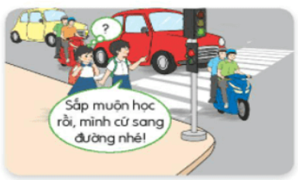
6
1
2
3
4
5
7
8
9
CÂU HỎI 2
10
BẮT ĐẦU
Em sẽ khuyên bạn điều gì trong tình huống sau:
Đáp án:
Khuyên bạn không nên qua đường khi đèn vẫn xanh và đứng chờ cho đến khi đèn đỏ.

Slide 5
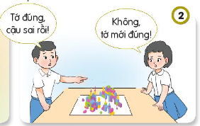
6
1
2
3
4
5
7
8
9
CÂU HỎI 3
10
BẮT ĐẦU
Em sẽ xử lý bất hòa như thế nào trong tình huống dưới đây:
Đáp án:
Em sẽ nói với bạn rằng cả hai nên cùng tìm ra đáp án để xem ai đúng. Nếu vẫn không được em sẽ nhờ đến sự giúp đỡ của cô giáo.

Slide 6
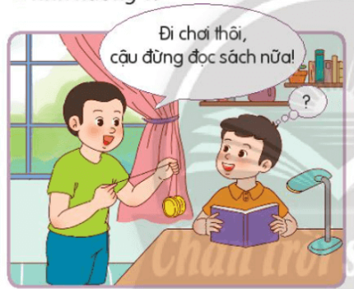
6
1
2
3
4
5
7
8
9
CÂU HỎI 4
10
BẮT ĐẦU
Em sẽ xử lý như thế nào trong tình huống dưới đây:
Đáp án:
Em sẽ từ chối lời mời đi chơi của bạn để tiếp tục đọc sách và khuyên bạn cùng ngồi để nâng cao kiến thức, mở mang tầm hiểu biết của bản thân.

Slide 7

